Slide 1
Aplicare de filtru Brightness pe imagini
Cezar Crăciunoiu 343C1

Slide 2



Abordarea Problemei
Intrare de forma ./executabil.exe input_file
Format fisier intrare
Citire imagini cu biblioteca LodePNG
Fiecare pixel este înmulțit cu procentul de brightness
Paralelizare atât la aplicarea filtrului, cât și la encoding/decoding
Notes:
Pentru a se aborda problema s-a realizat un program care citeste date dintr-un fisier de forma: un numar N urmat de (1 imagine + 1 valoare brightness) * N intrari.
Pentru a se citi imaginile apoi, s-a folosit o biblioteca externa LodePNG, ce se ocupa cu citirea si decodificarea respectiv codificarea si scrierea imaginilor.
Pentru a se aplica filtrul, fiecare Pixel din imagine a fost inmultit cu valoarea data la intrare.
Paralelizarea s-a realizat atat la momentul aplicarii filtrului, cat si in partea de encoding/decoding (dar in a doua parte s-a impartit numarul de imagini, nu operatia efectiva)

Slide 3
Metode de implementare
Varianta serială (pe baza OpenMP)
Varianta OpenMP
Varianta Pthreads
Varianta MPI
Varianta Hibridă (OpenMP pe baza MPI)
Notes:
Varianta seriala – Este varianta OpenMP dar compilata fara –fopenmp.
Varianta openMP – Se ruleaza codul in mod normal dar se paralelizeaza parcurgea imaginilor, dar si encoding/decoding-ul
Varianta Pthreads – Se face un set de thread-uri pentru filtru altul pentru encoding si altul pentru decoding
Varianta MPI – Se citesc datele pe thread-ul master si se trimit la restul. Acestea fac decoding, procesare si encoding si apoi trimit datele inapoi la master pentru a le scrie
Varianta Hibrida – Pe langa ce se gaseste la MPI, se mai paralelizeaza pentru fiecare proces toate aceste operatii

Slide 4
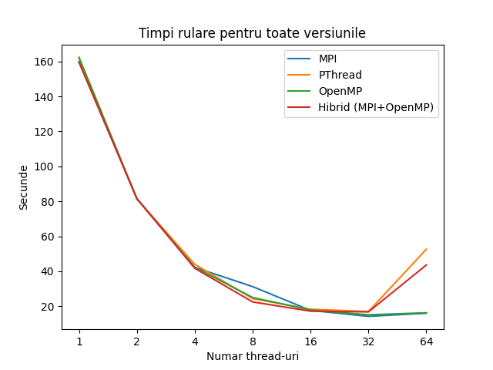
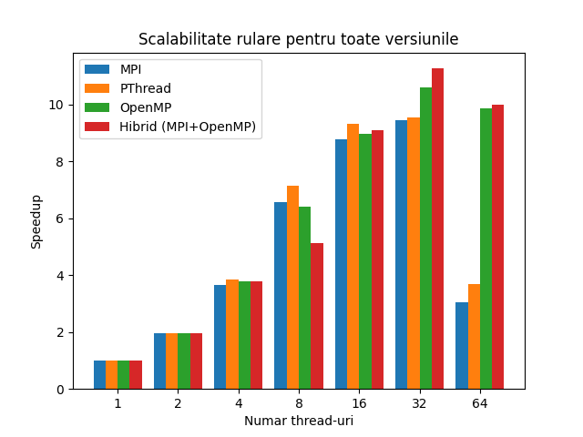
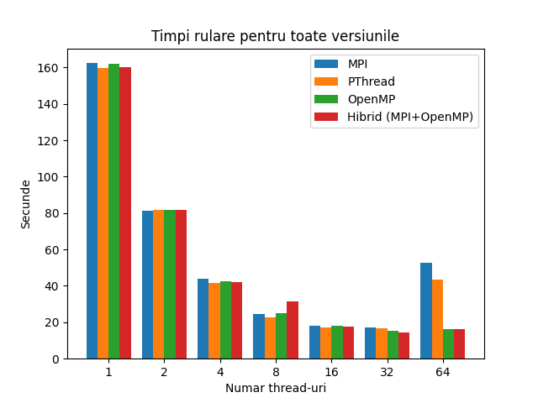
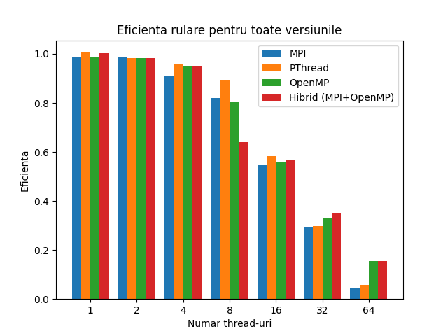
Analiză Performanță
Performanță comparabilă
Cazuri diferite de utilizare în funcție de versiune
Notes:
S-a rulat pe ibm-dp.q (24 cpu-uri la 2.66Ghz)
Pentru primele 2: Se observa timpi oarecum asemanatori pentru toate variantele. Variantele OpenMP si Pthreads sunt aproape egale, MPI oarecum mai slab, dar in compinatie cu OpenMP da cele mai bune rezultate
Scalabilitate: Se dubleaza pana la 4 thread-uri, apoi creste cu ~2 la fiecare dublare de thread-uri pana la 64, cand scade dramatic
Eficienta: Aproape 1 pentru pana la 4 core-uri, se mentine decenta pana la 16 core-uri, dar este destul de slaba pentru 32 si 64

Slide 5
Situații de utilizare și bottleneck-uri
OpenMP – utilizatorul de zi cu zi (cod sigur si rapid)
Pthreads – utilizator ce doreste viteză (cod mai complicat, dar mai rapid)
MPI – în rețele de calculatoare (rapid doar pe cantități foarte mari de date)
Hibrid – în rețele de calculatoare cu mai multe core-uri
Bottleneck general: Imagini puține și foarte mari
Bottleneck MPI & Hibrid: Viteza Rețelei
Bottleneck OpenMP & Pthreads: Cantitatea de Memorie
Notes:
OpenMP este folosit pentru rulari simple, de zeci pana la sute de imagini de dimensiuni mici si medii. Codul este simplu, pornind de la varianta seriala
Pthread are cam aceleasi cazuri de utilizare ca OpenMP, dar, prin optimizari aditionale, se poate ajunge la o viteza mai mare
MPI este recomandat in cazul utilizarii unei retele de calculatoare, pentru cantitati mari-foarte mari de imagini, sute-mii, de dimnesiuni medii
Hibrid este utilizat cam in acelasi caz ca MPI-ul dar sporeste putin viteza, si se poate descurca cu imagini posibil ceva mai mari
Bottleneck MPI&Hibrid, in cazul imaginilor foarte detaliate, compresia nu e foarte buna, deci imaginile de 1000x1000 o sa aiba aproximativ 4*1000x1000 bytes ce pune un stress destul de mare pe reteaua de conectare
Bottleneck OpenMp&Pthreads: in acest caz, nu mai e o problema viteza retelei cat este cantitatea de memorie. Este foarte usor sa fim pacaliti, o imagine de 10000x10000 poate sa aiba 2MB, dar, decompressed sa ocupe ~400MB. De aceea, pentru a procesa multe date e nevoie de multa memorie.

Slide 6
Întrebări?

